Slide 1


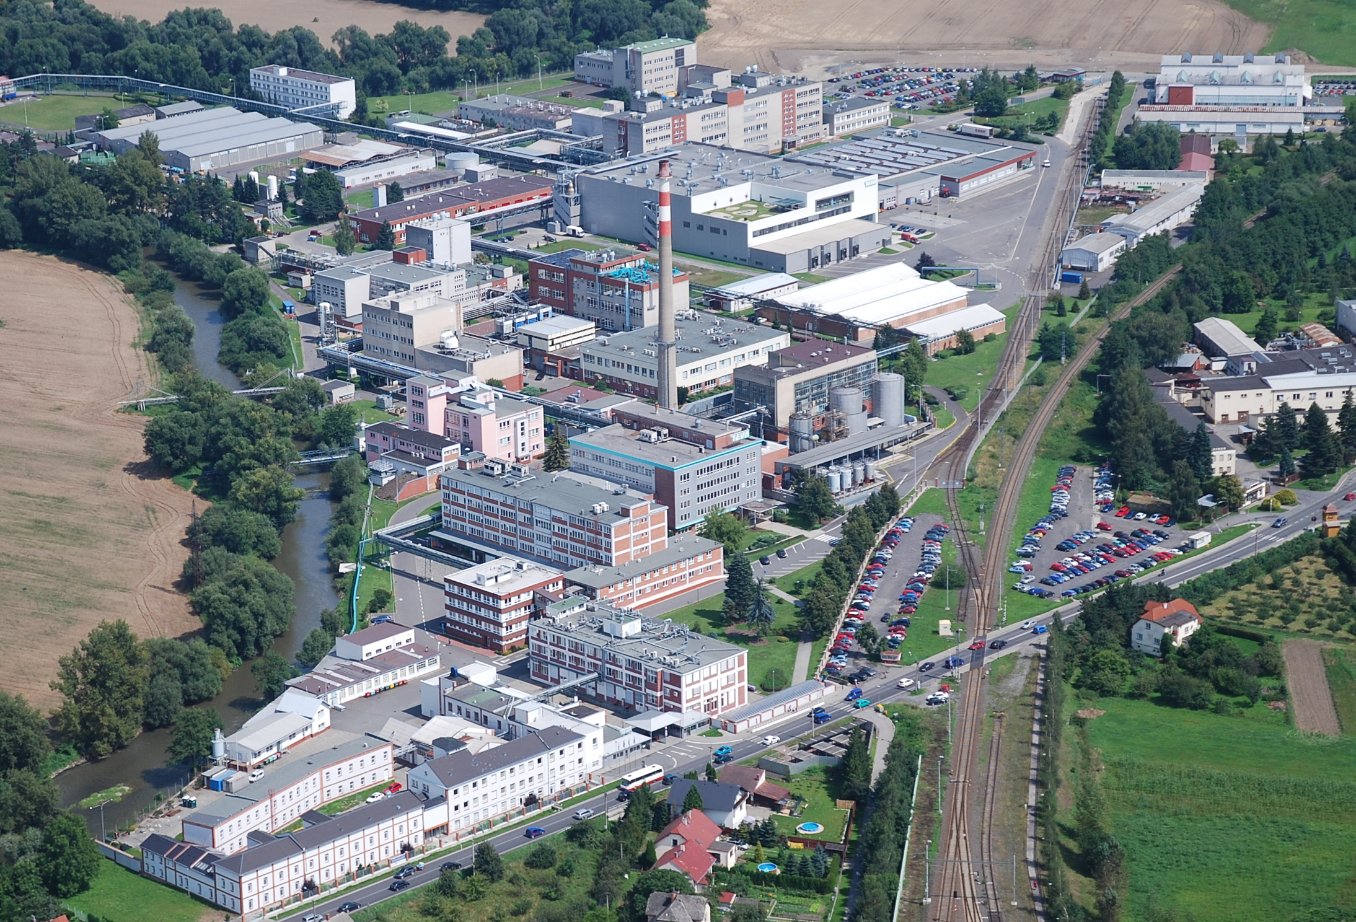
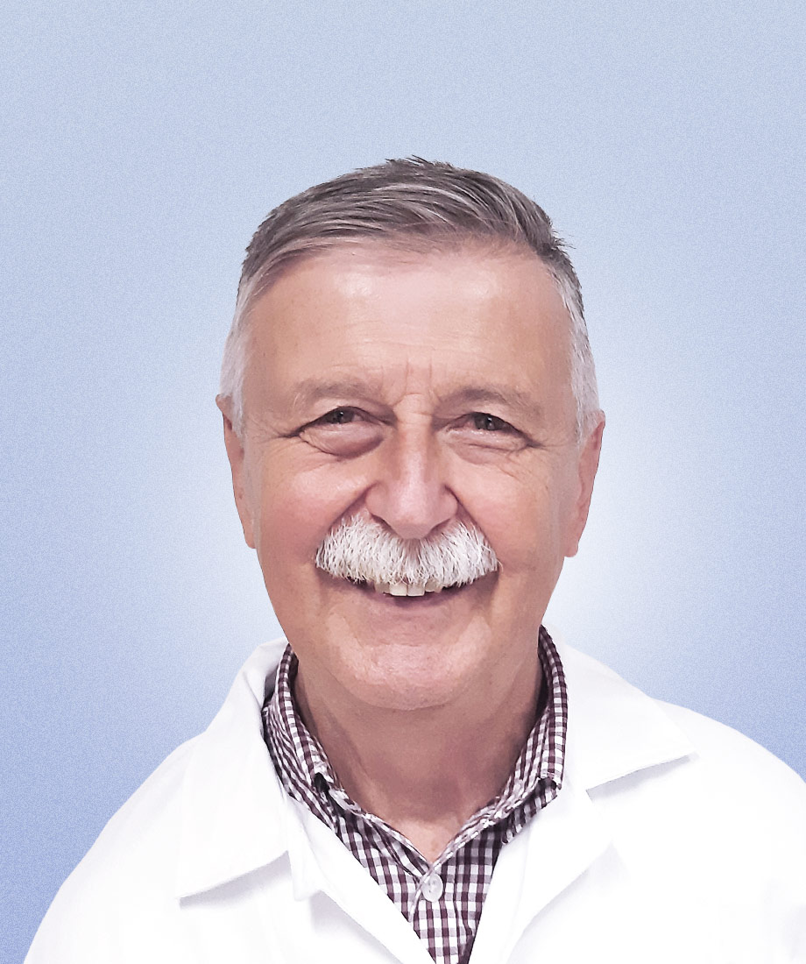

CCC Cvak Chemical Consulting
Přírodní látky vyráběné v opavské továrně na léky
Povídání nejen o historii
Ladislav Cvak
Galena IVAX
FS Ostrava březen 2025
Notes:
1
1

Slide 2
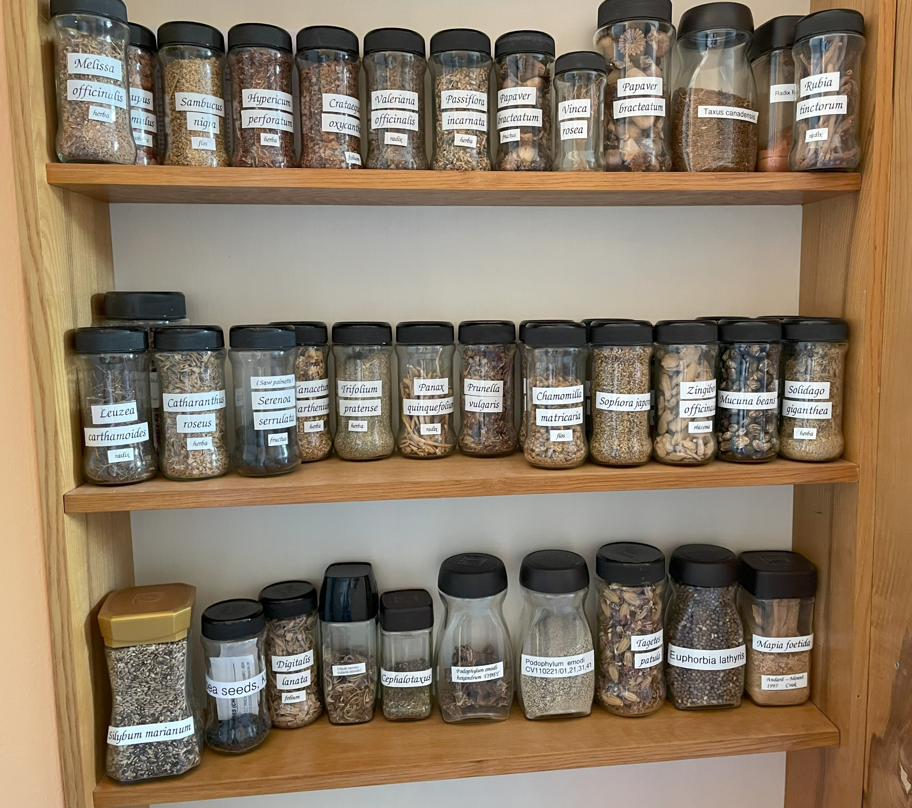
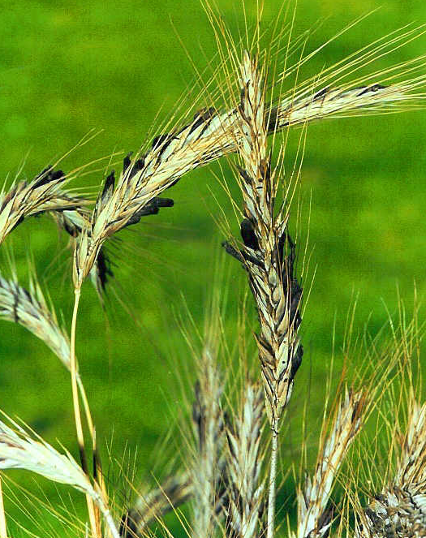
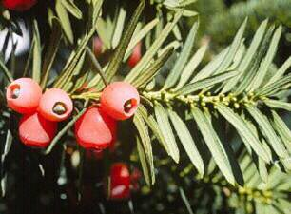
Čím jsem se bavil
Biotechnologie

Slide 3
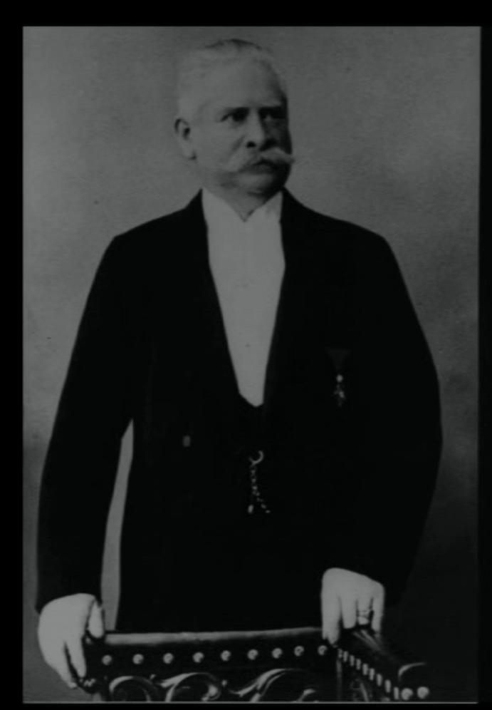
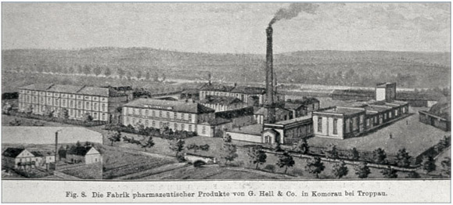
G. Hell & Co. cca 1910
Extrakty léčivých rostlin

Slide 4
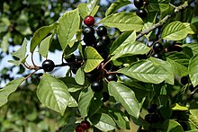
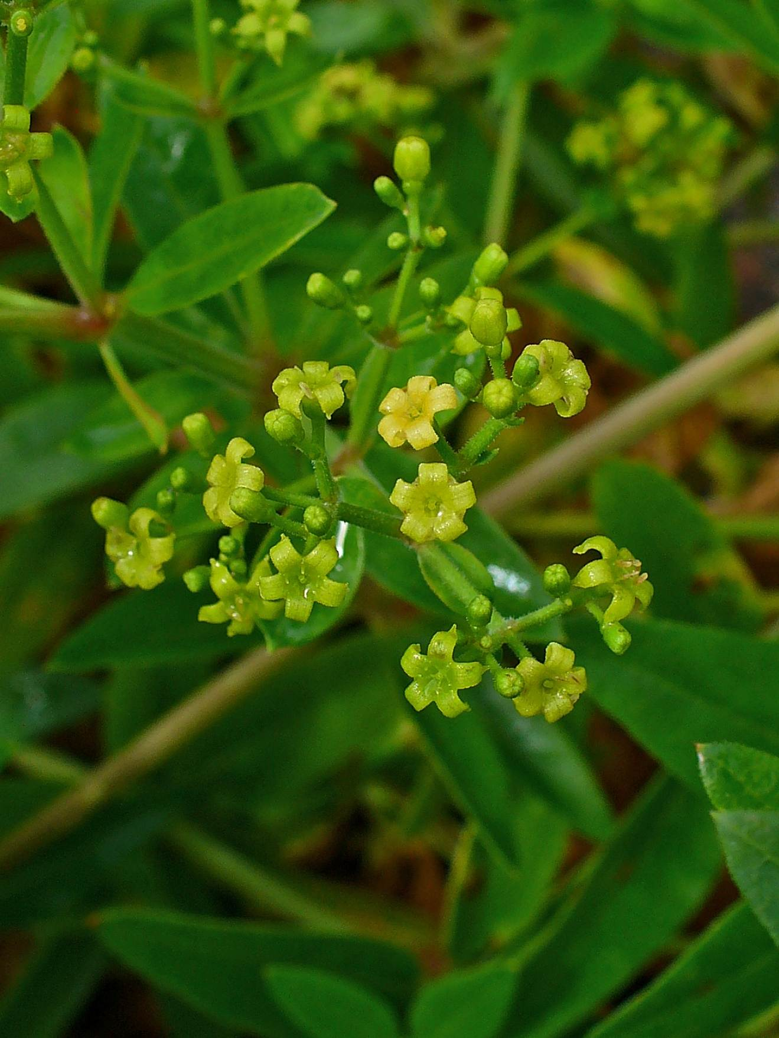
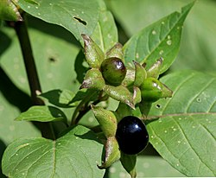
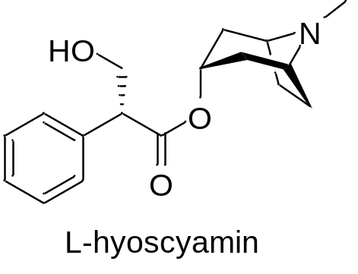
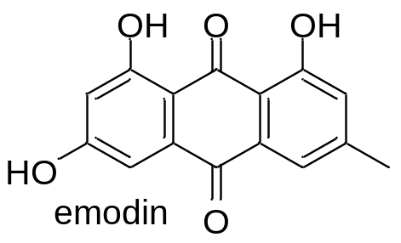
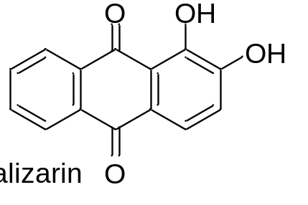
První aktivní substance vyráběné v Galeně
Frangula alnus
Krušinová kůra
Frangulaemodin
Atropa belladonna
Radix belladonae
Radobelin
Rubia tinctorun
Kořen mořeny barvířské
Rubia aglycona tinctorum

Slide 5
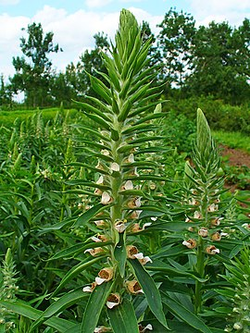
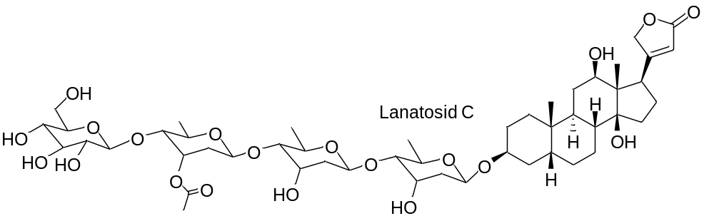
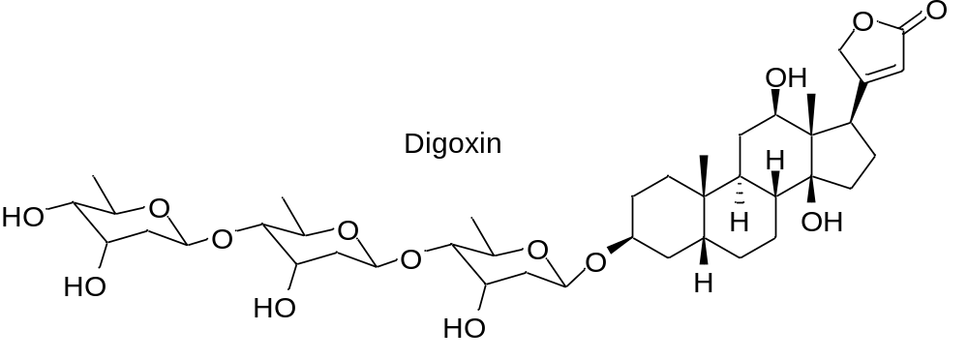
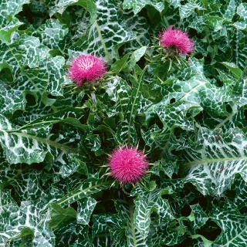
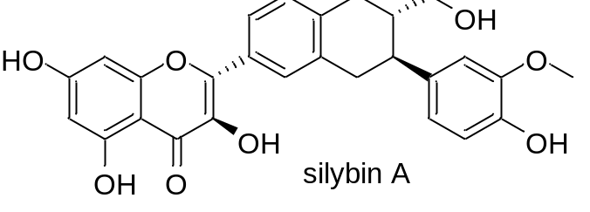
Kardenolidy
Lanatosid ABC 1955 – 1965
Lanatosid C 1965 – 1983 200 kg/rok
Digoxin 1972 – 1983 50 kg/rok
1983 Zahájení výroby silymarinu

Slide 6
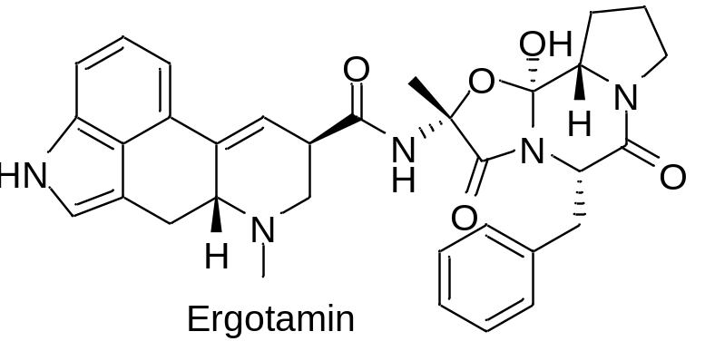
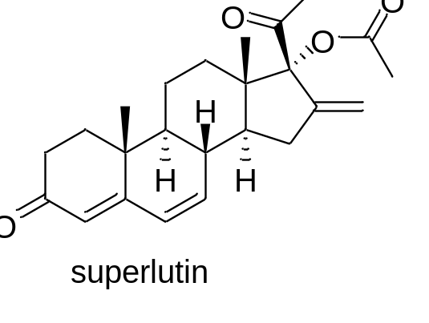
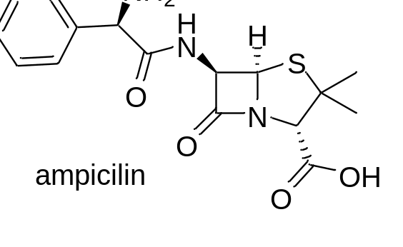
Nové výroby v šedesátých letech
Námelové alkaloidy 1963
Steroidní hormony 1964
Polosyntetické peniciliny 1965

Slide 7
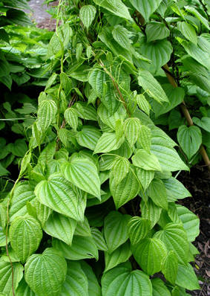
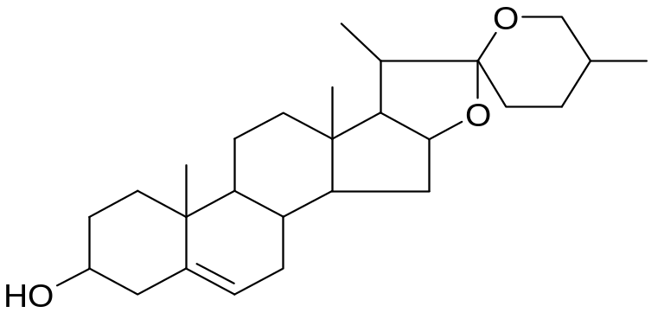

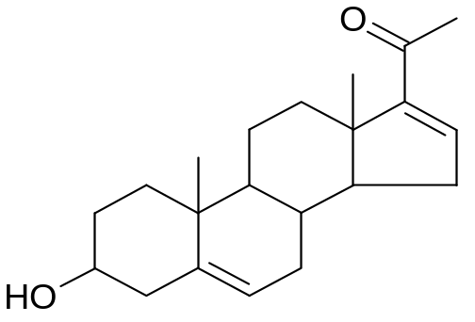
Steroidní hormony – orální antikoncepce
Smldinec (yam) mexický
Dioscorea villosa
Diosgenin
1964 - 1985
1960 - Firma Searle
Enovid – první orální antikoncepční pilulka
1964 – Spofa - Antigest
čtvrtá země na světě, kde byla pilulka povolena
bylo Československo
Dehydropregnenolon

Slide 8
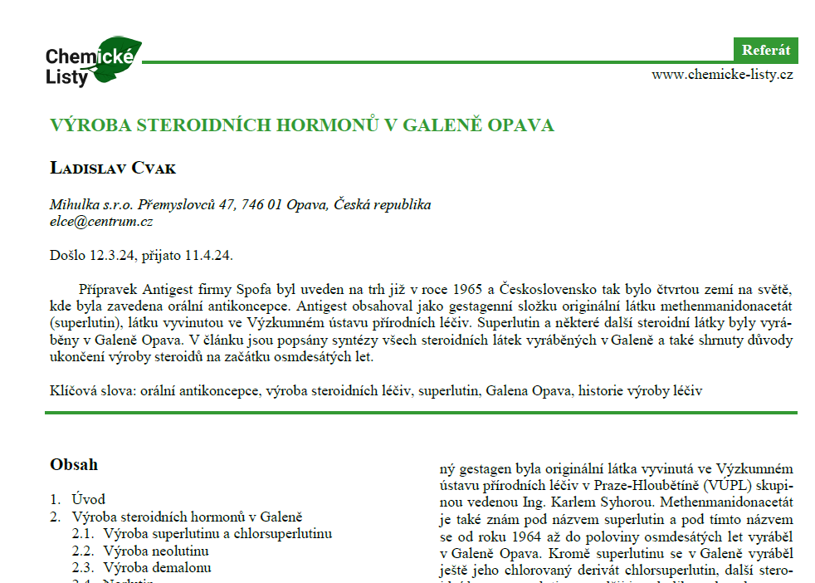

Slide 9
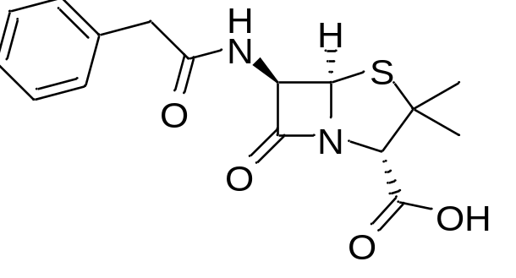
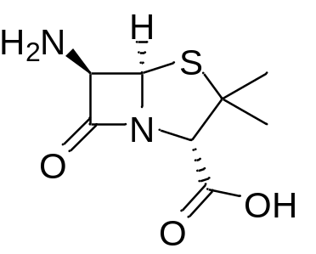
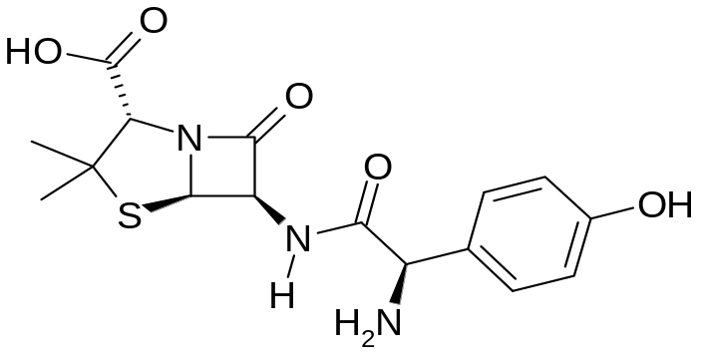
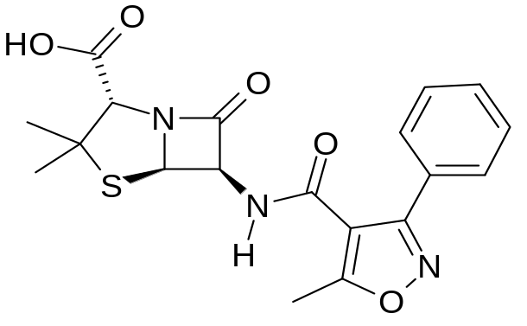
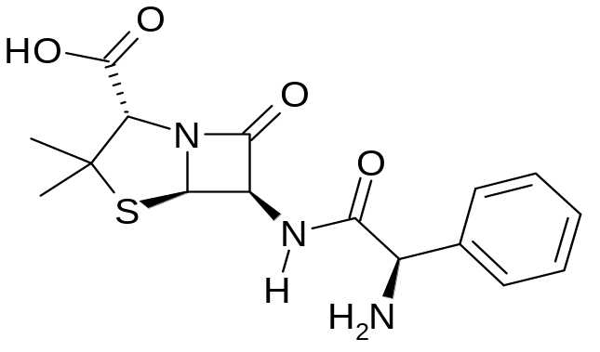
Semisyntetické peniciliny 1965 - 1990
6-APA - výroba Biotika
1965 – Oxacilin
1968 – Ampicilin
1985 – Amoxicilin
1988 – Cefalexin
Penicilin G
6-APA
Stav 1990
Ampicilin 40 tun
Amoxicilin 20 tun
Oxacilin 4 tuny
Cefalexin 2 tuny
Amoxicilin
1991 Biochemie Kundl
Denně 3 t penicilinu
Ročně 500 t Amoxicilinu
Oxacilin
Ampicilin

Slide 10
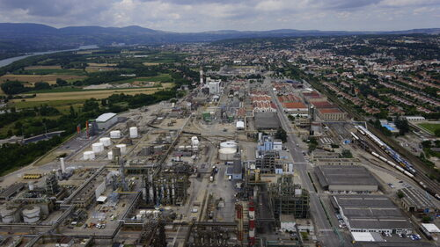
Jak zajistit výrobu penicilinů v Evropě?
Sandoz Kundl 2000 t penicilin V 4 x 250 m³
1000 t amoxicilin
Potřeba Evropy 3600 t 14 x 250 m³
Ampicilin, Penicilin G 14 x 250 m³
Celkem 20 – 30 fermentorů 250 m³
Zhuhai United, Čína
20 000 t Amoxicilinu
Paracetamol
Francie
firma Seqens Roussillon
10 tisíc t/rok
2021 – 2023
Čína: 50 tisíc t/rok

Slide 11
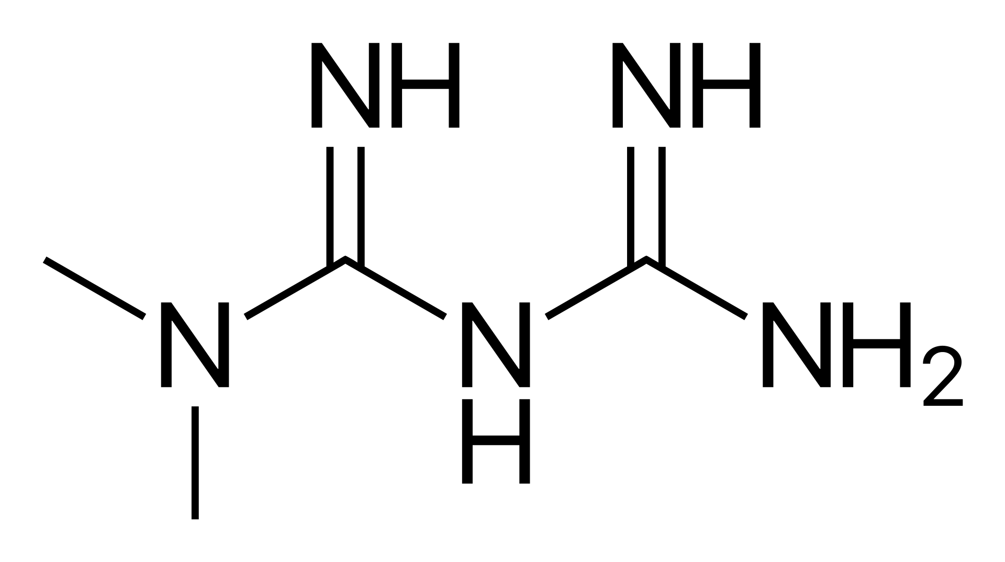
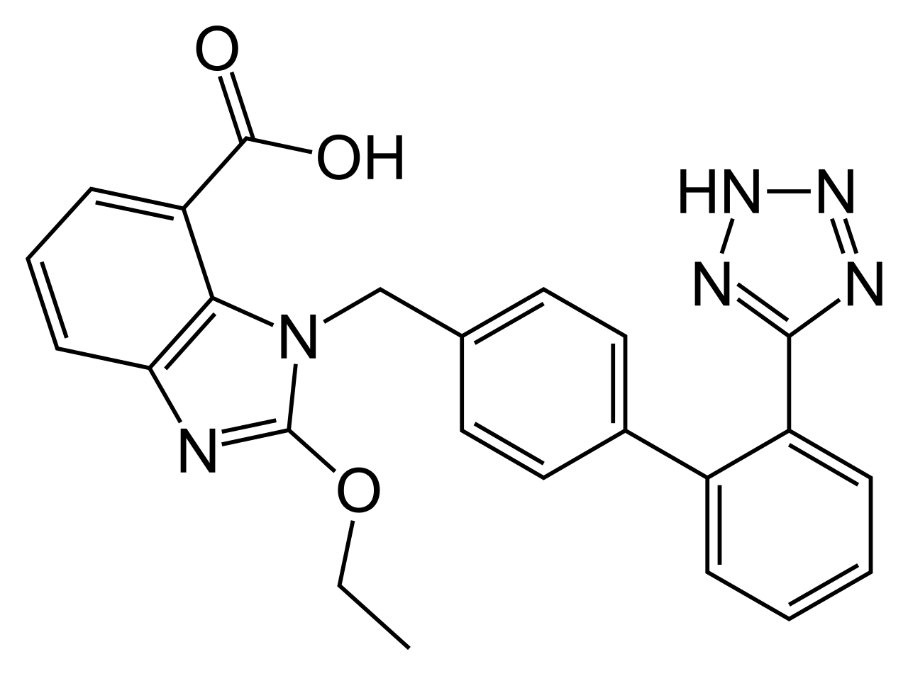
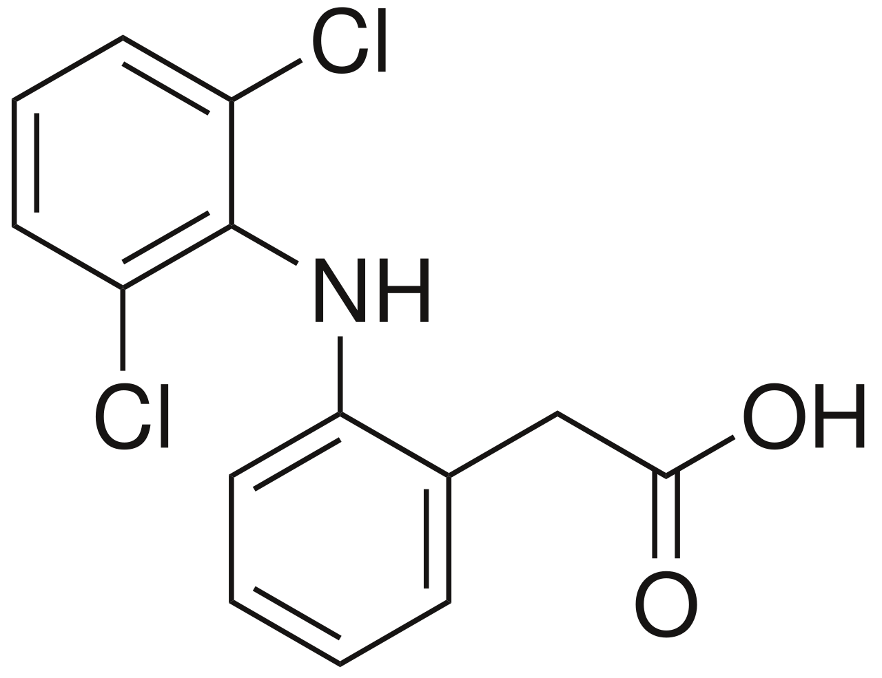
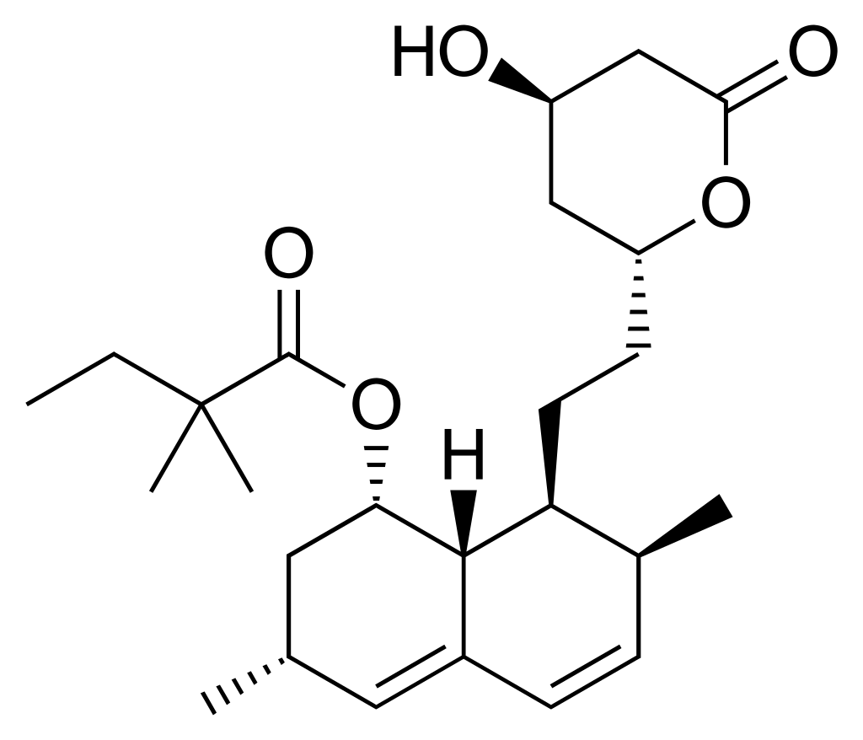
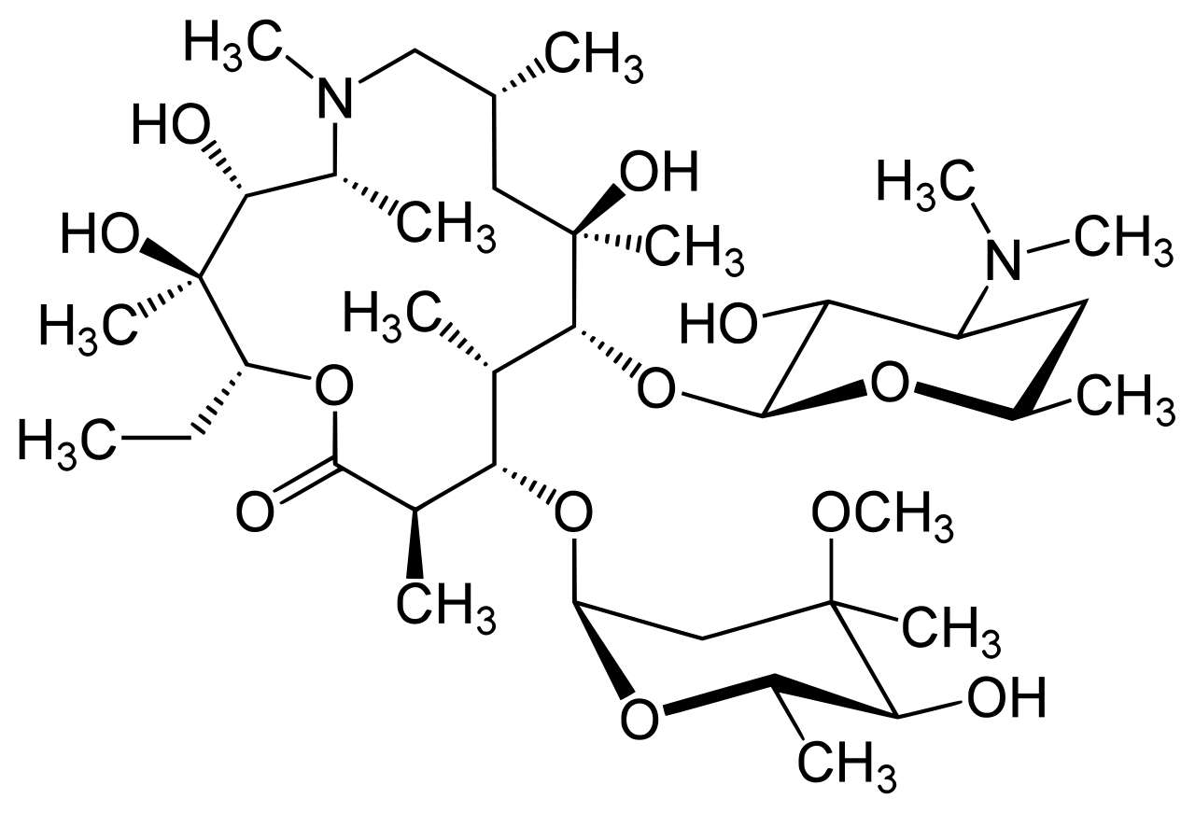
API příklady spotřeby v EU
Metformin EU 20 %
19 000 tun Čína 5 %
Indie 75 %
Candesartan EU 5 %
70 tun Čína 90 %
Indie 5 %
Diclofenac EU 10 %
430 tun Čína 5 %
Indie 85 %
Simvastatin EU 0
146 tun Čína 40 %
Indie 60 %
Azitromycin EU 20 %
107 tun Čína 65 %
Indie 15 %

Slide 12
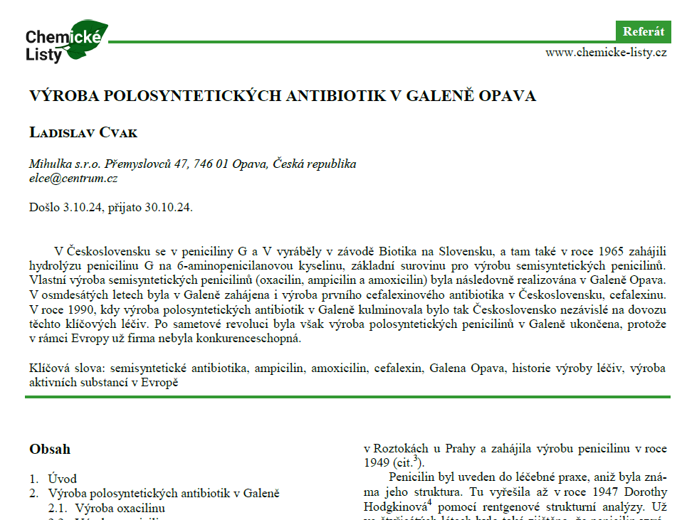

Slide 13

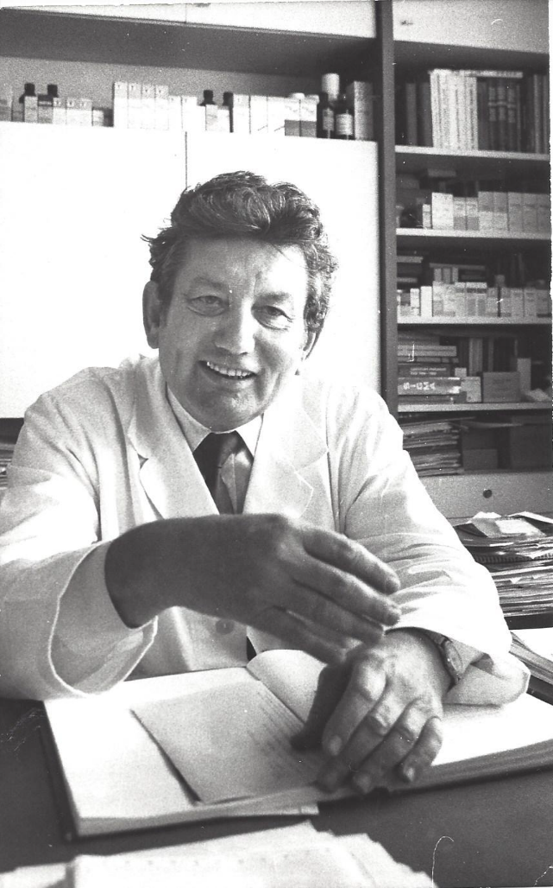
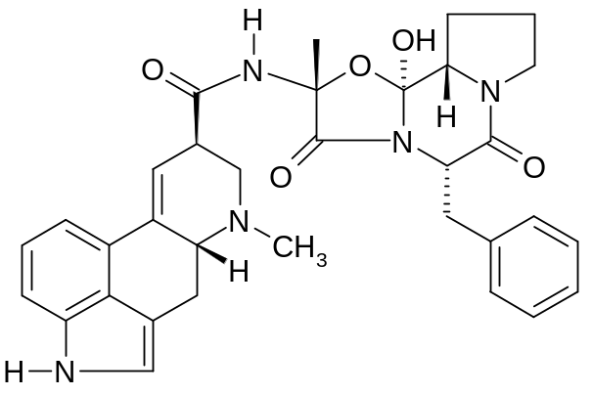
Námelové alkaloidy
PhMr. Jiří Spáčil
výroba 248 kg
1979 výroba 1262 kg
První inspekce FDA
1976
První DMF
První HPLC – 1979
1948 - 1963 VUFB
Farmakon
1963 Galena
Cyclosporin
Butorfanol

Slide 14
Námel
1977 Výnos 100 - 200 kg/ha
Obsah alkaloidů max 0,5 %
1985 Nové kmeny 1 %
lepší spectrum
Nová agrotechnika sterilní žito
1000 kg/ha
Portfolio, 1977 Peptidické alkaloidy
ERM, MeERM, Lisurid
LA cca 40 kg/rok
Portfolio, 1985 + Semisyntetické alkaloidy
Nicergolin, Bromokryptin
LA v tunách

Slide 15
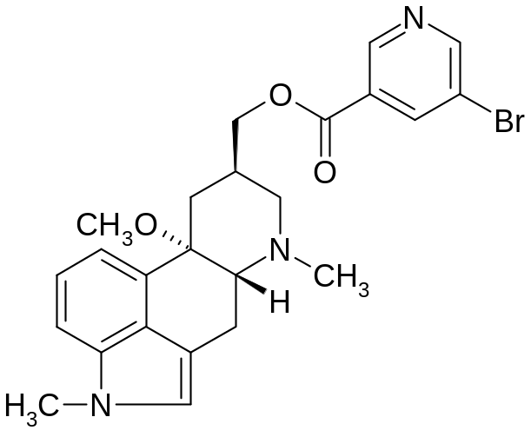
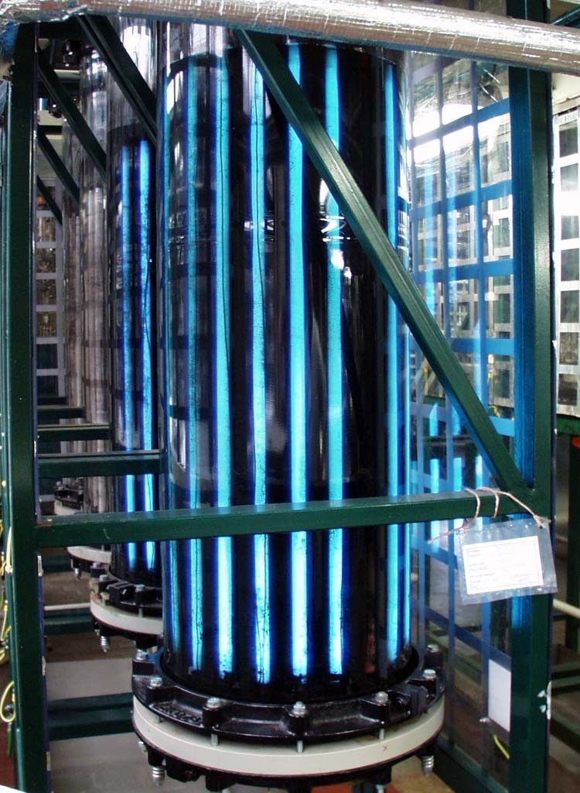
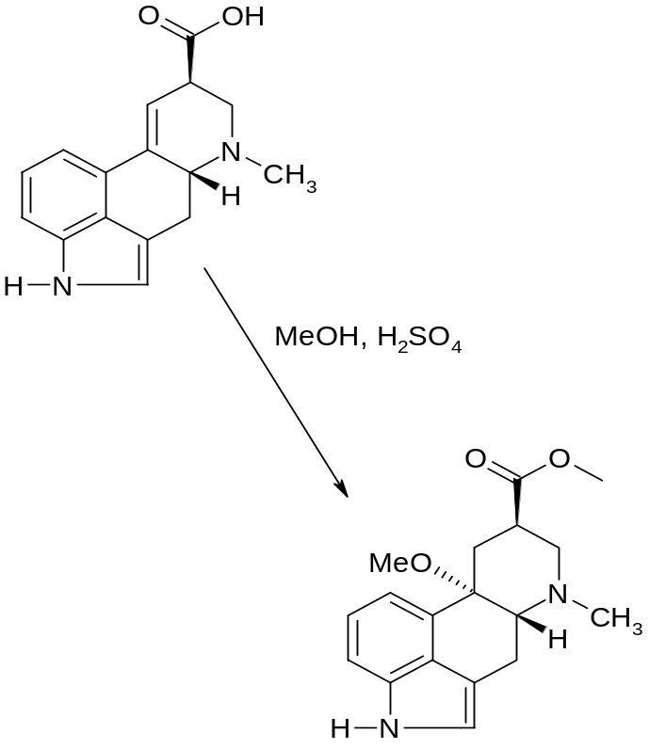
Nicergolin 1985
1985 – 2025
cca 900 milionů USD

Slide 16
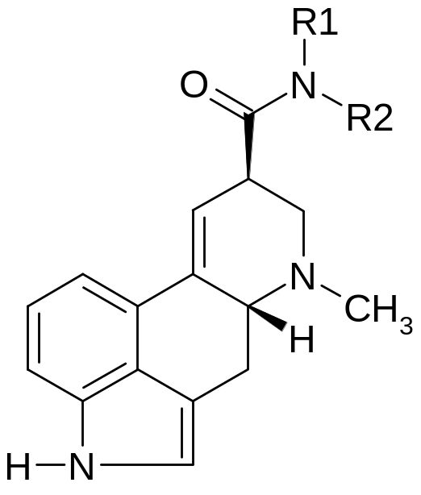
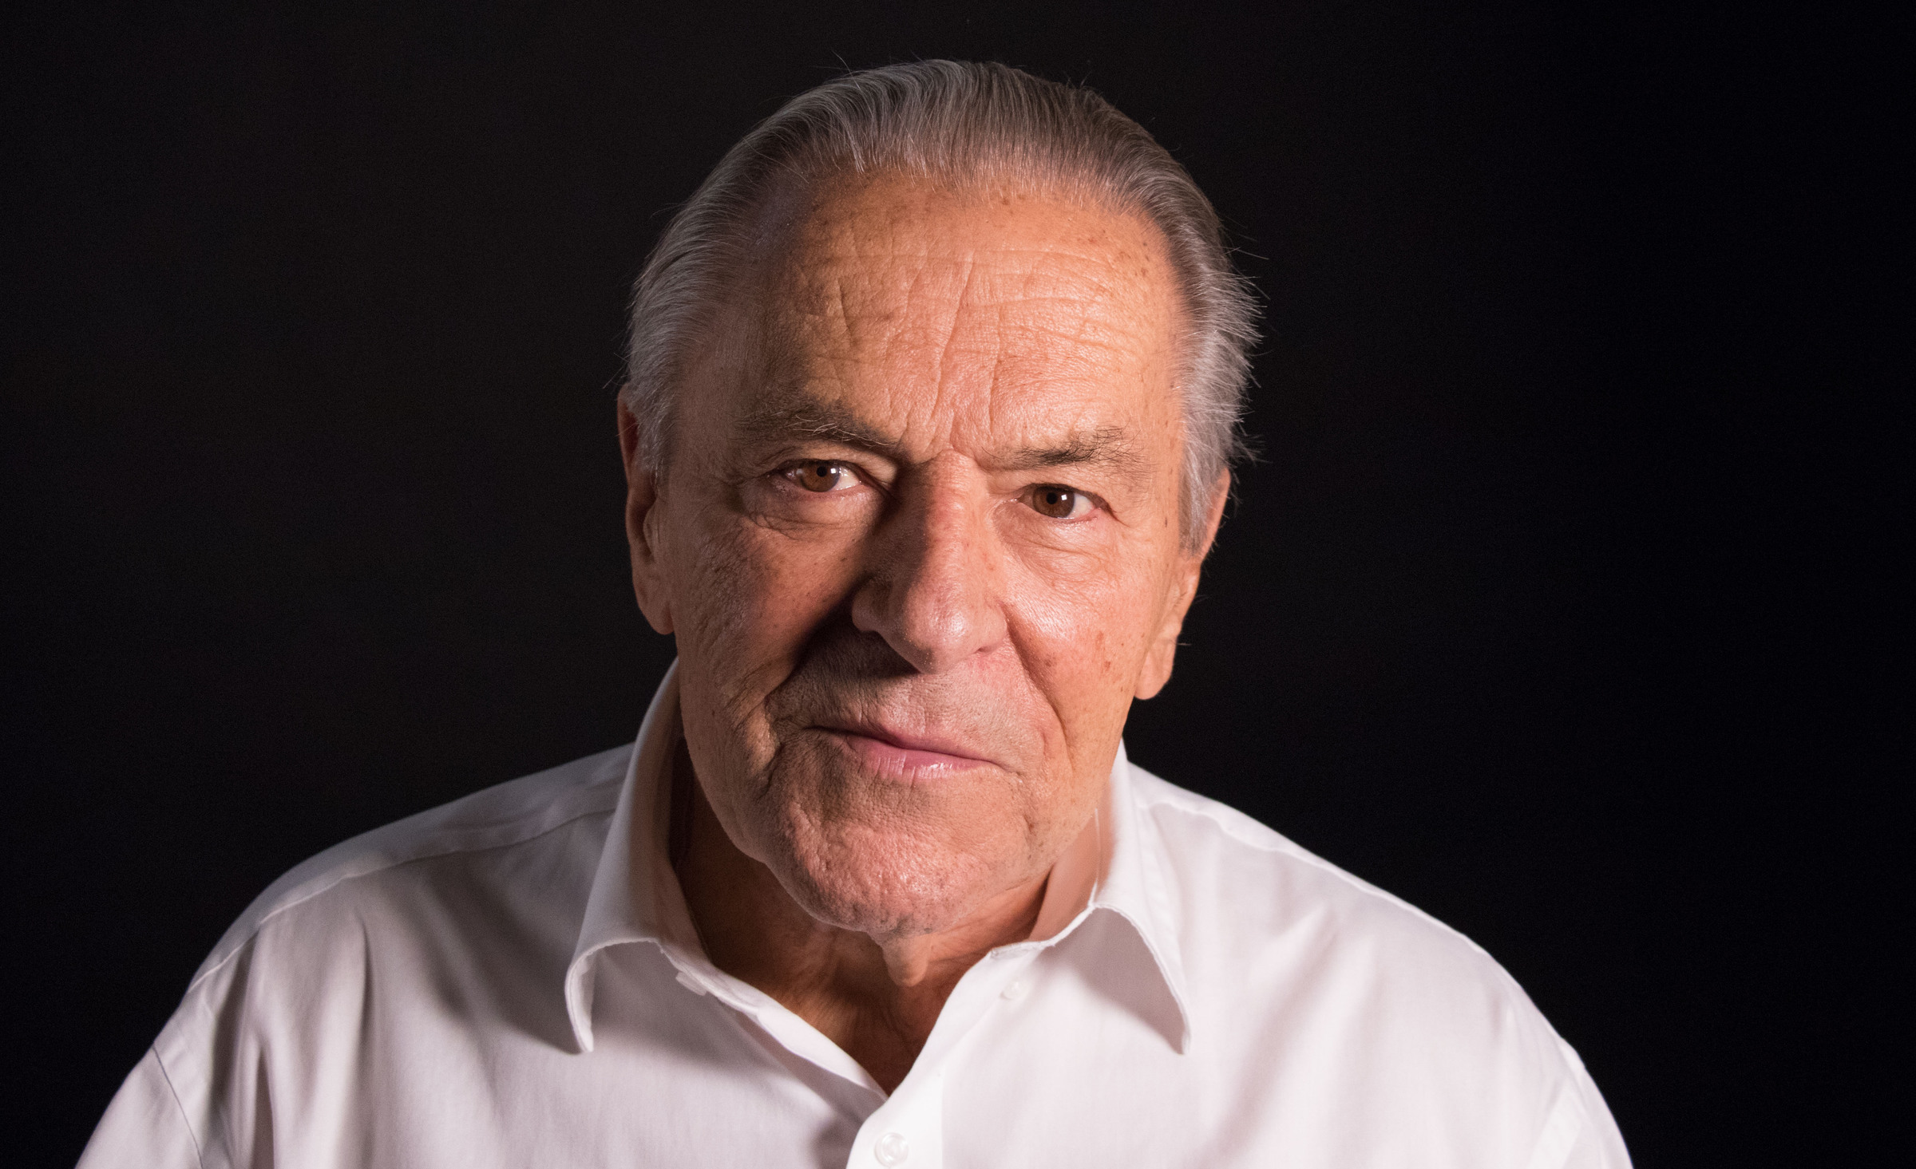
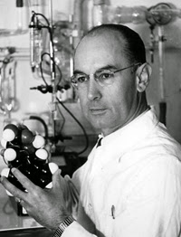
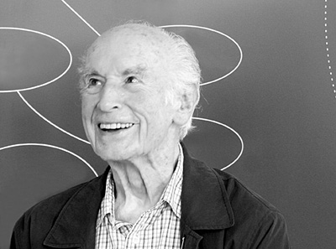
LSD a Halucinogenní efekt
R1 R2 Efekt
Et Et 100 %
H H 0 %
Bu Bu 1 %
Et H 10 %
Me Me 5 %
Pr Pr 15 %
Me Et 30 %
Me Pr 60 % - LAMPA
Prof. Stanislav Grof
Film:
LSD made in ČSSR
Dr. Albert Hofmann

Slide 17
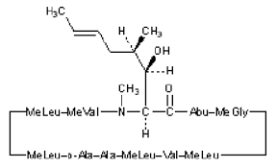
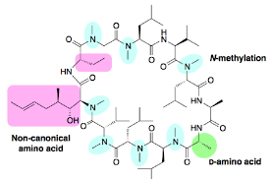
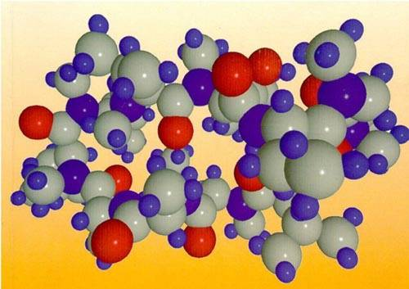
Cyclosporin
Světová produkce 30 tun ročně
TEVA 6 tun ročně

Slide 18
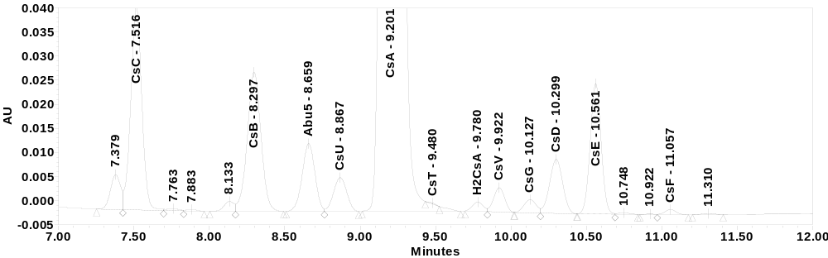

Chromatography of Crude cyclosporine

Slide 19

Chromatography of Crude cyclosporine
250 kg silikagelu
15 – 20 kg Sur. CS
10 m³ mobilní fáze
(ethylacetát)
65 °C

Slide 20


GALANTHAMIN
Selektivní inhibitor acetylcholin esterázy
Nootropikum
Syntéza – izolace ???
Sušené cibule narcisu
0,3 % GAL
1,0 % alkaloidů

Slide 21

Synthesis of galanthamin 1. (+/-)-narwedin

Slide 22

Synthesis of galanthamin 2. (-)-galanthamin

Slide 23


Paclitaxel
Paclitaxel, Taxol ®
Izolace 1971 NIH
Registrace 1993 BMS
Notes:
23

Slide 24
Paclitaxel
1971 Isolace taxolu z kůry of pacifického tisu, Taxus brevifolia
0.05 %
Klinické zkoušení – od roku 1983 NIH
        BMS
1993 Uvedení taxolu na trh
Výborné výsledky
Vysoké očekávání
Nedostatek API
TAXOLOVÁ KRIZE

Slide 25



Genus Taxus
T. baccata
T. canadensis
T. cuspidata
T. brevifolia
T. floridana
T. chinensis
T. yunnanensis
T. globosa
T. wallichiana

Slide 26



PACLITAXEL
Izolace z tisu
- kůra pacifického tisu
0.04 – 0,08 % PAC
- jehličí tisu červeného
0.01 % PAC
0.1 % DAB (0.25 %)
- jehličí tisu kanadského
0.03 % PAC
0.08 % DHB
PAC
2. Parciální syntéza z DAB či DHB
10-DAB
9-DHB
3. Izolace z fermentační půdy z kultivace
tkáňových kultur tisu

Slide 27



Taxus canadensis
T. canadensis 0,03 % PAC
0,08 % DHB
6 tun na 1 kg paclitaxelu
Extrakce jehličí
4 x chromatografie
3x krystalizace
Přírodní paclitaxel
USP, 99,80 % čistota
Ivax od roku 2004

Slide 28

Parciální syntéza PAC z 9-DAB
Semisyntetický paclitaxel z 9-DHB
USP, 99,80 % čistota
Teva od roku 2009
6 tun T. canadensis
1 kg přírodní PAC
1 kg semisyntetický PAC

Slide 29



Taxus canadensis versus Taxus baccata
T. Canadensis 0,03 % PAC
0,08 % DHB
T. Baccata 2007 0,10 % 10-DAB
2012 0,25 % 10-DAB

Slide 30

Parciální syntéza PAC z 10-DAB
Semisyntetický paclitaxel z 10-DAB
USP, 99,80 % čistota
Teva od roku 2014

Slide 31




TACROLIMUS
Tacrolimus
R = -CH₂-CH=CH₂
Ascomycin
R = -CH₂-CH₃
Dihydrotacrolimus
R = -CH₂-CH₂-CH₃
Kolona: 150 x 1500 mm
8 kg CN-Silikagel + 10 % AgNO₃
Nástřik: 200 g SurTC
Mobilní fáze:
Aceton – Hexan 4 : 6
Sycení AgNO₃
Zachytávání AgNO₃
Notes:
31

Slide 32



Další přírodní látky

